Slide 1
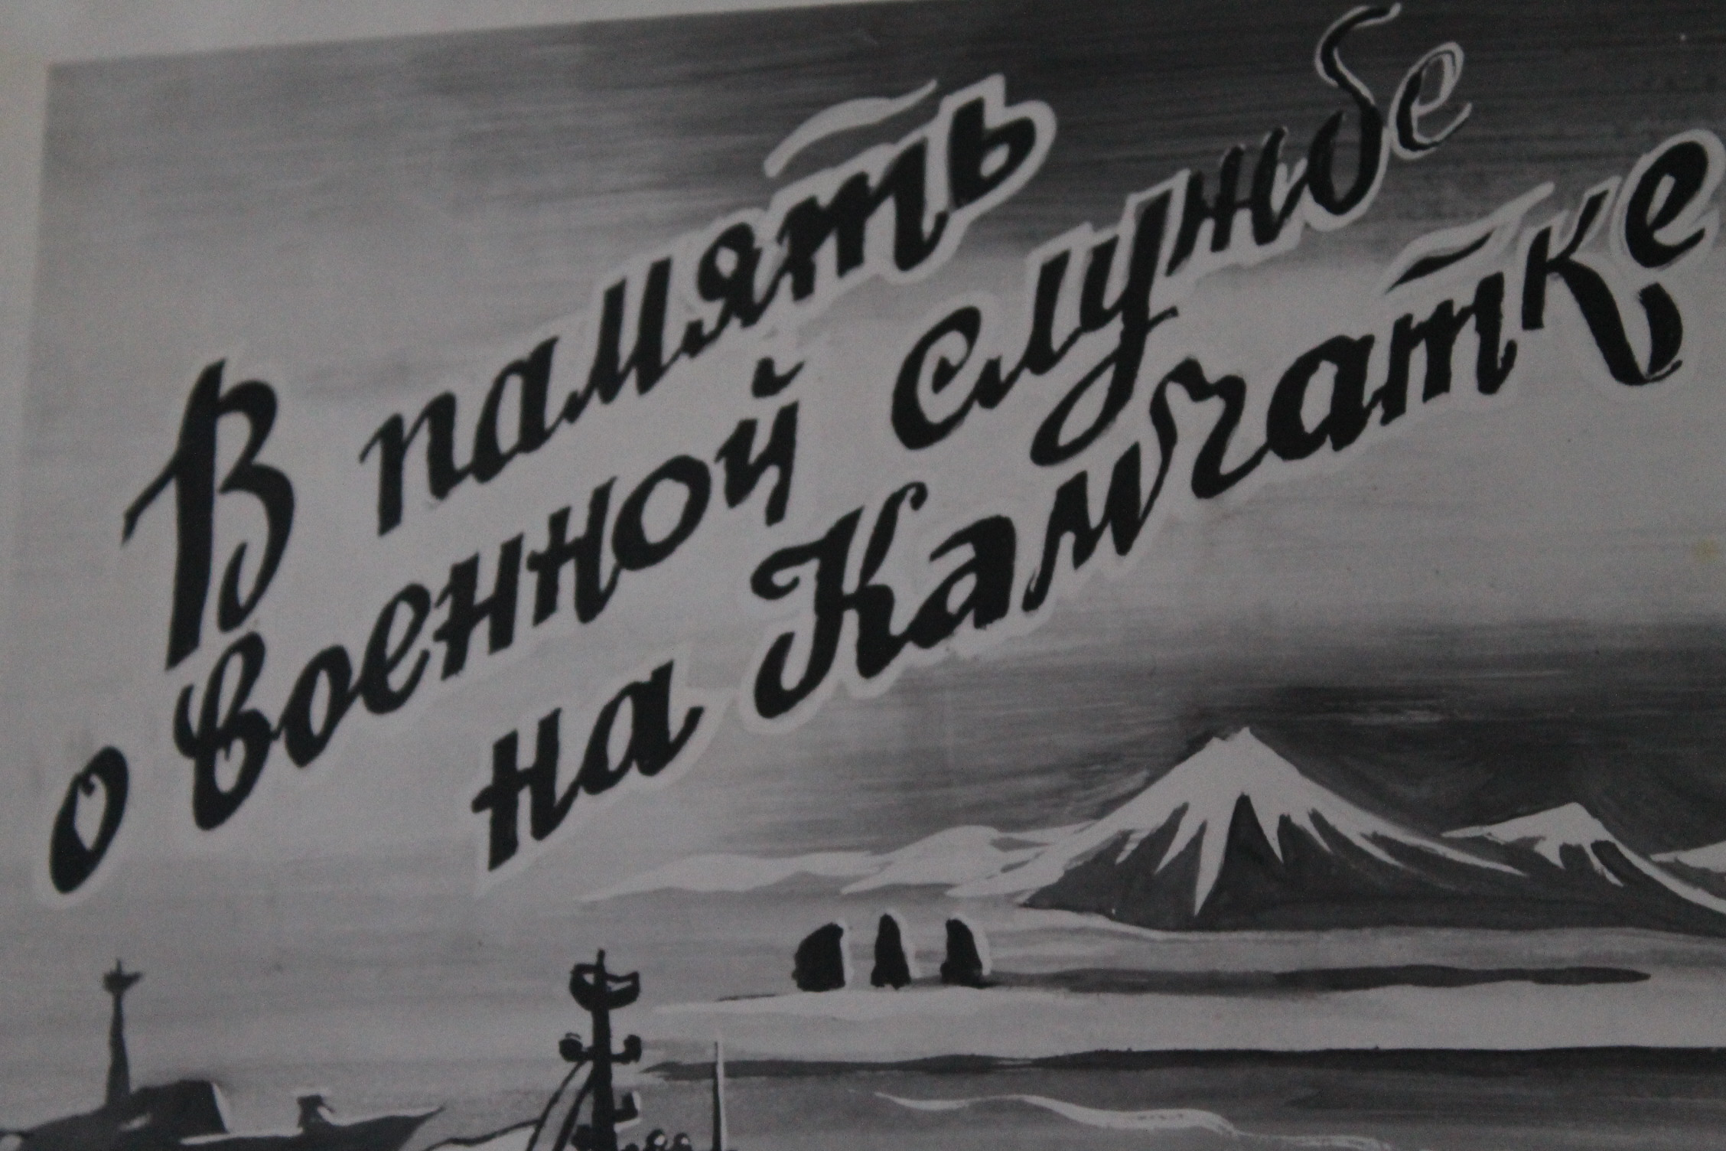
Выполнил:
Балакин Иван
Группа № 9
Выполнил: Балакин Иван Группа № 9

Slide 2
Мой дедушка
Трусов Сергей Геннадьевич
Служил в Военно-Морском флоте с 1978 по 1981 г.г. На Камчатке.
Немного фотографий из личного фотоальбома.

Slide 3
Повестка

Slide 4
Сослуживцы

Slide 6
Край, в котором я служил

Slide 7
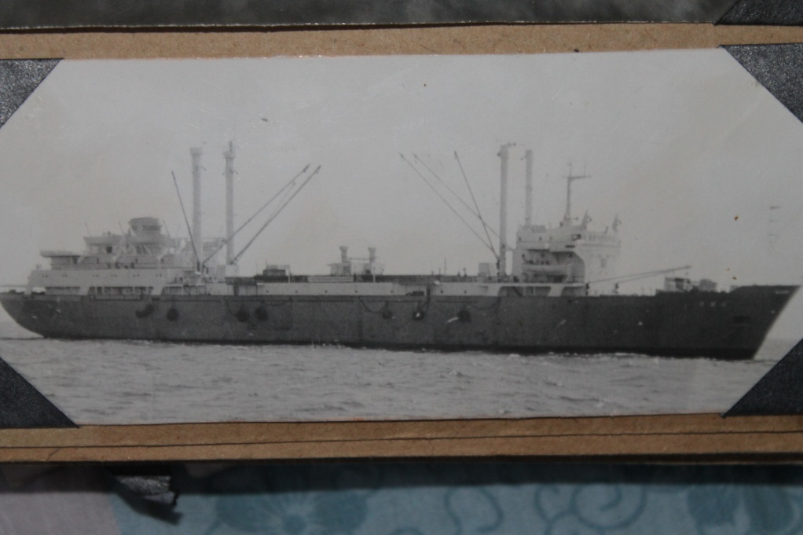
Корейское судно
«Альбатрос»
Японское судно

Slide 9
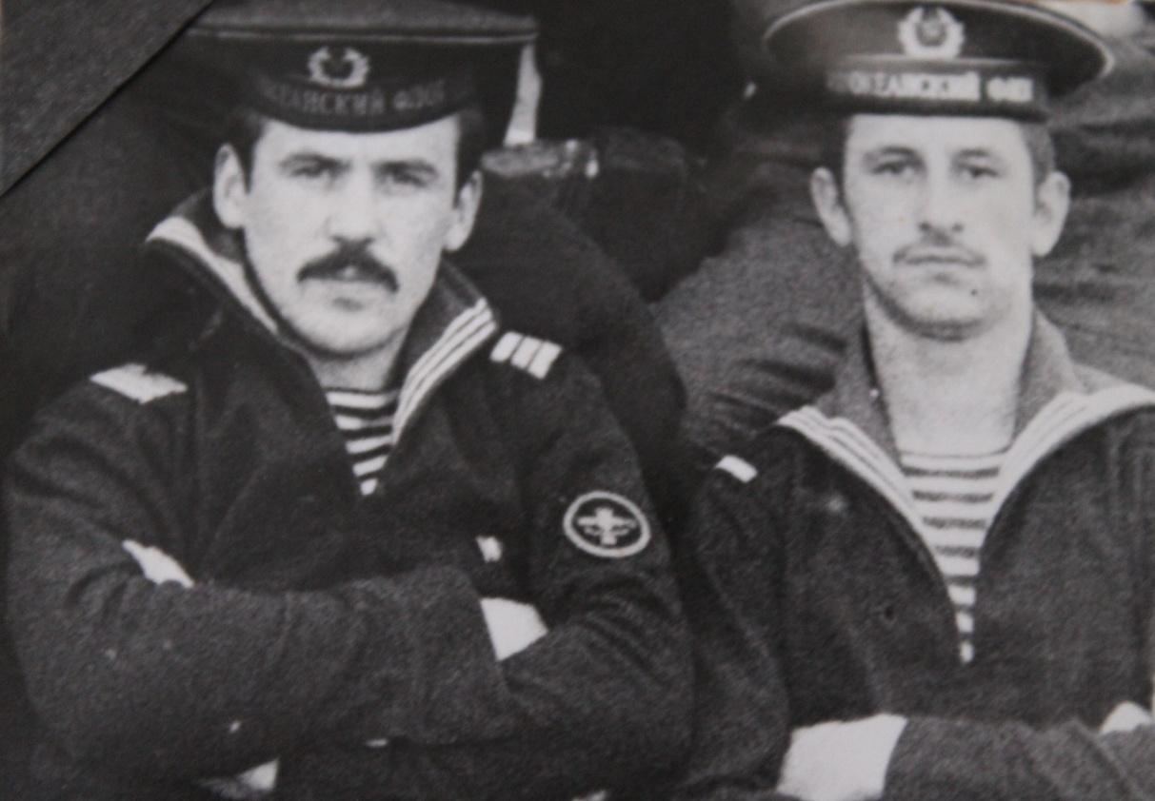

Slide 10
Малый противолодочный корабль

Slide 12
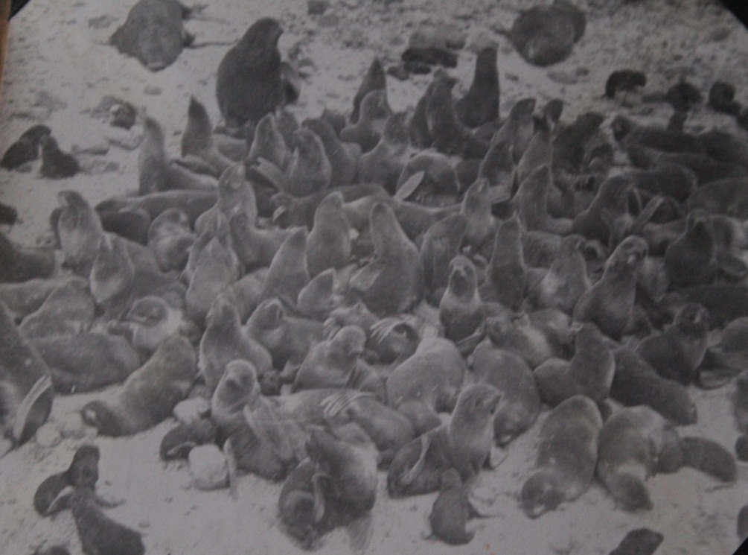
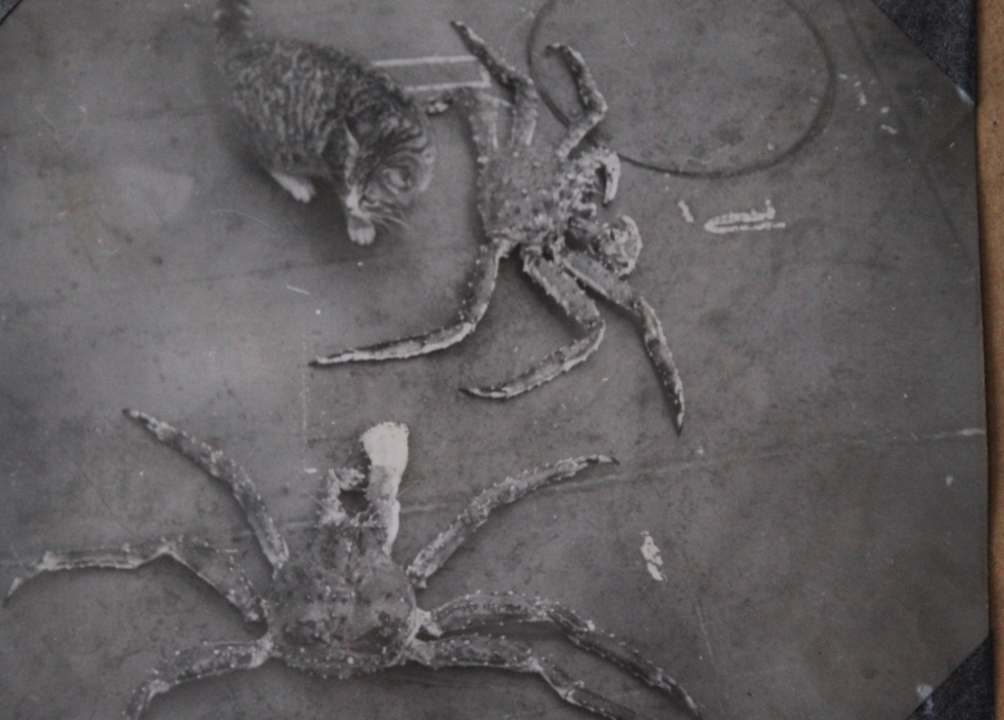
Животные Камчатки
Камчатский краб

Slide 13
Даже в газетах писали….

Slide 14
Отпуск за успехи в боевой и политической подготовки

Slide 15
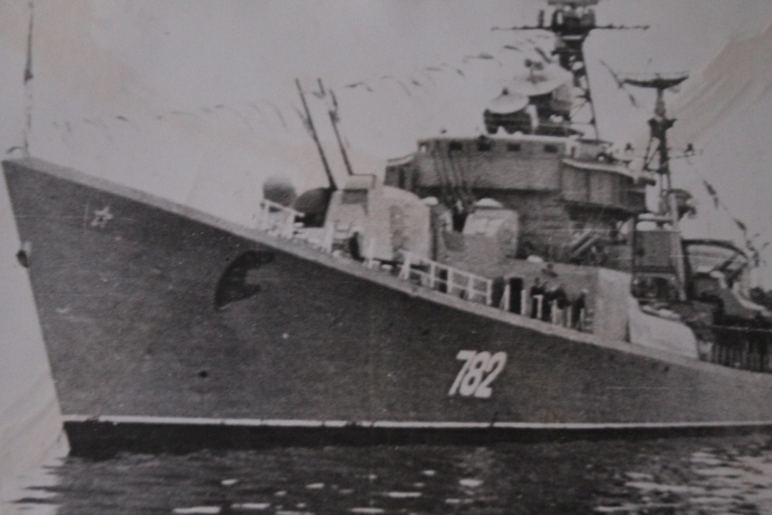
Большой противолодочный корабль

Slide 16
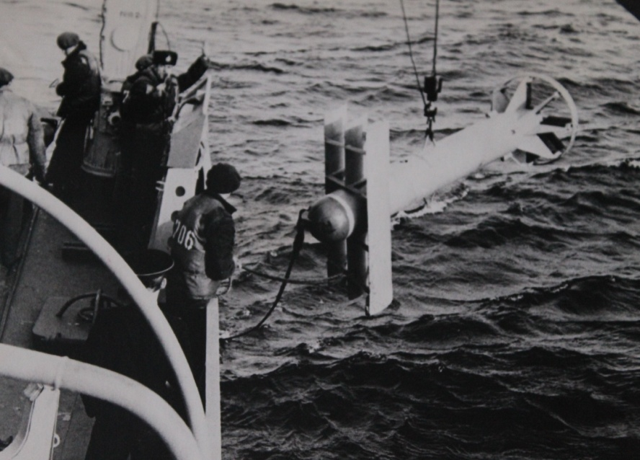
Быстроходный контрактный трал

Slide 18
Подводная лодка

Slide 19
